Slide 1
Portfolio
罗雨秋个人内容

Slide 2
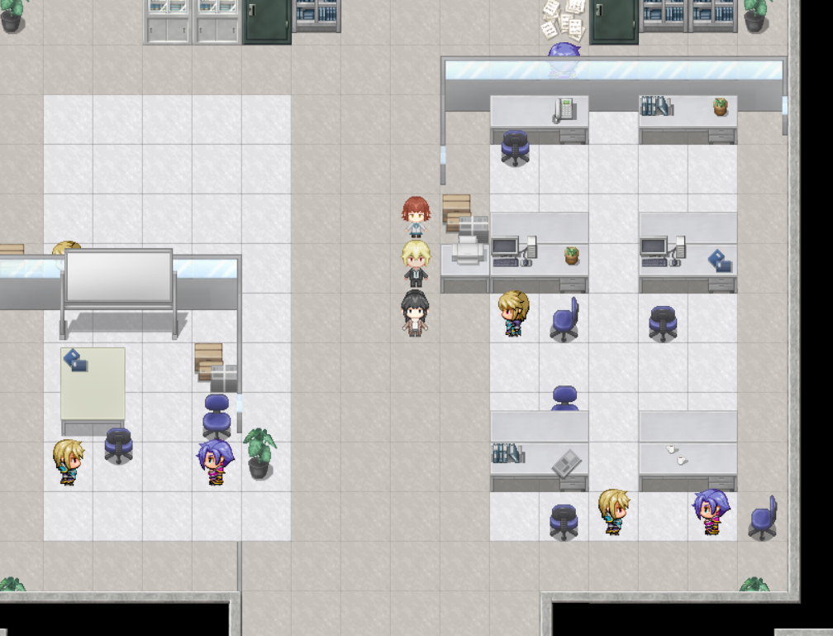
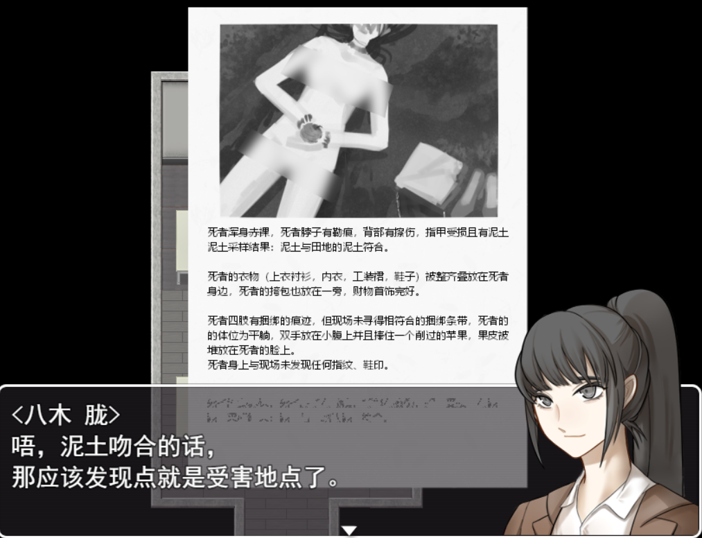
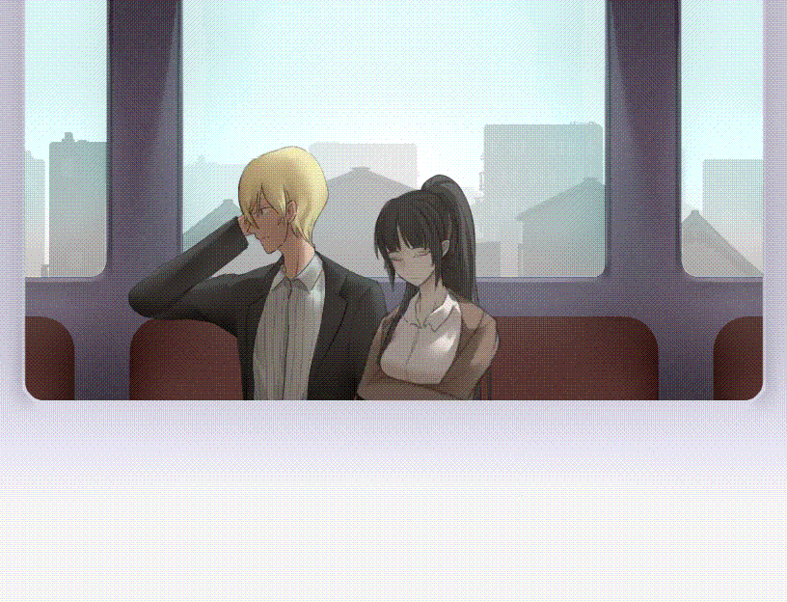
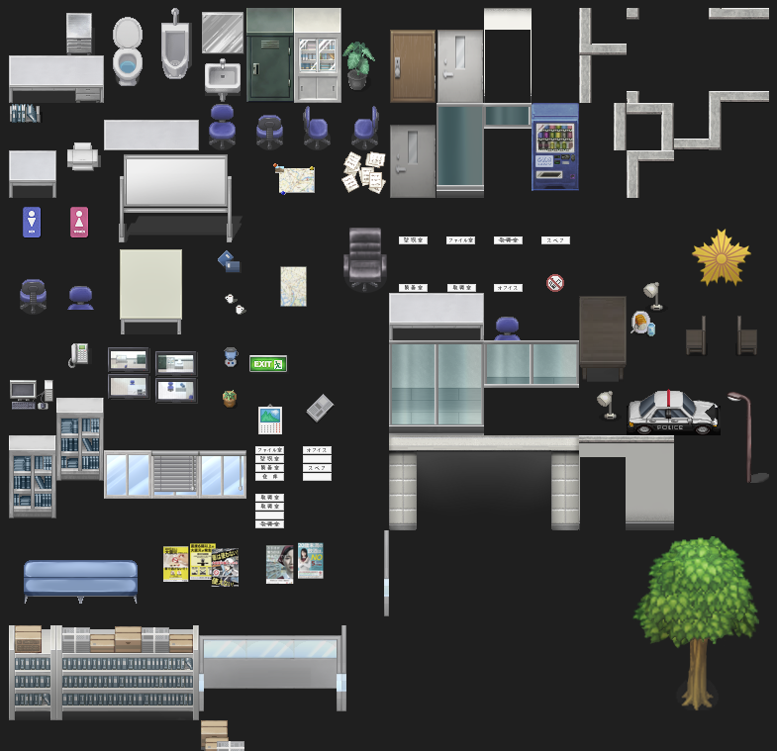
RPG项目
法律的消失
部分内容
由于文案进度目前还没有demo
此为另一附件中提及的正在制作的免费RPG游戏，制作者共5人（有工作重叠）：
文案剧本2人，美术材料2人，事件制作2人，医学顾问与软件提供1人。
我在团队中负责主要的美术材料绘制（包括像素图，地图，胸像，道具）和事件机制规划与事件逻辑设计。

Slide 3
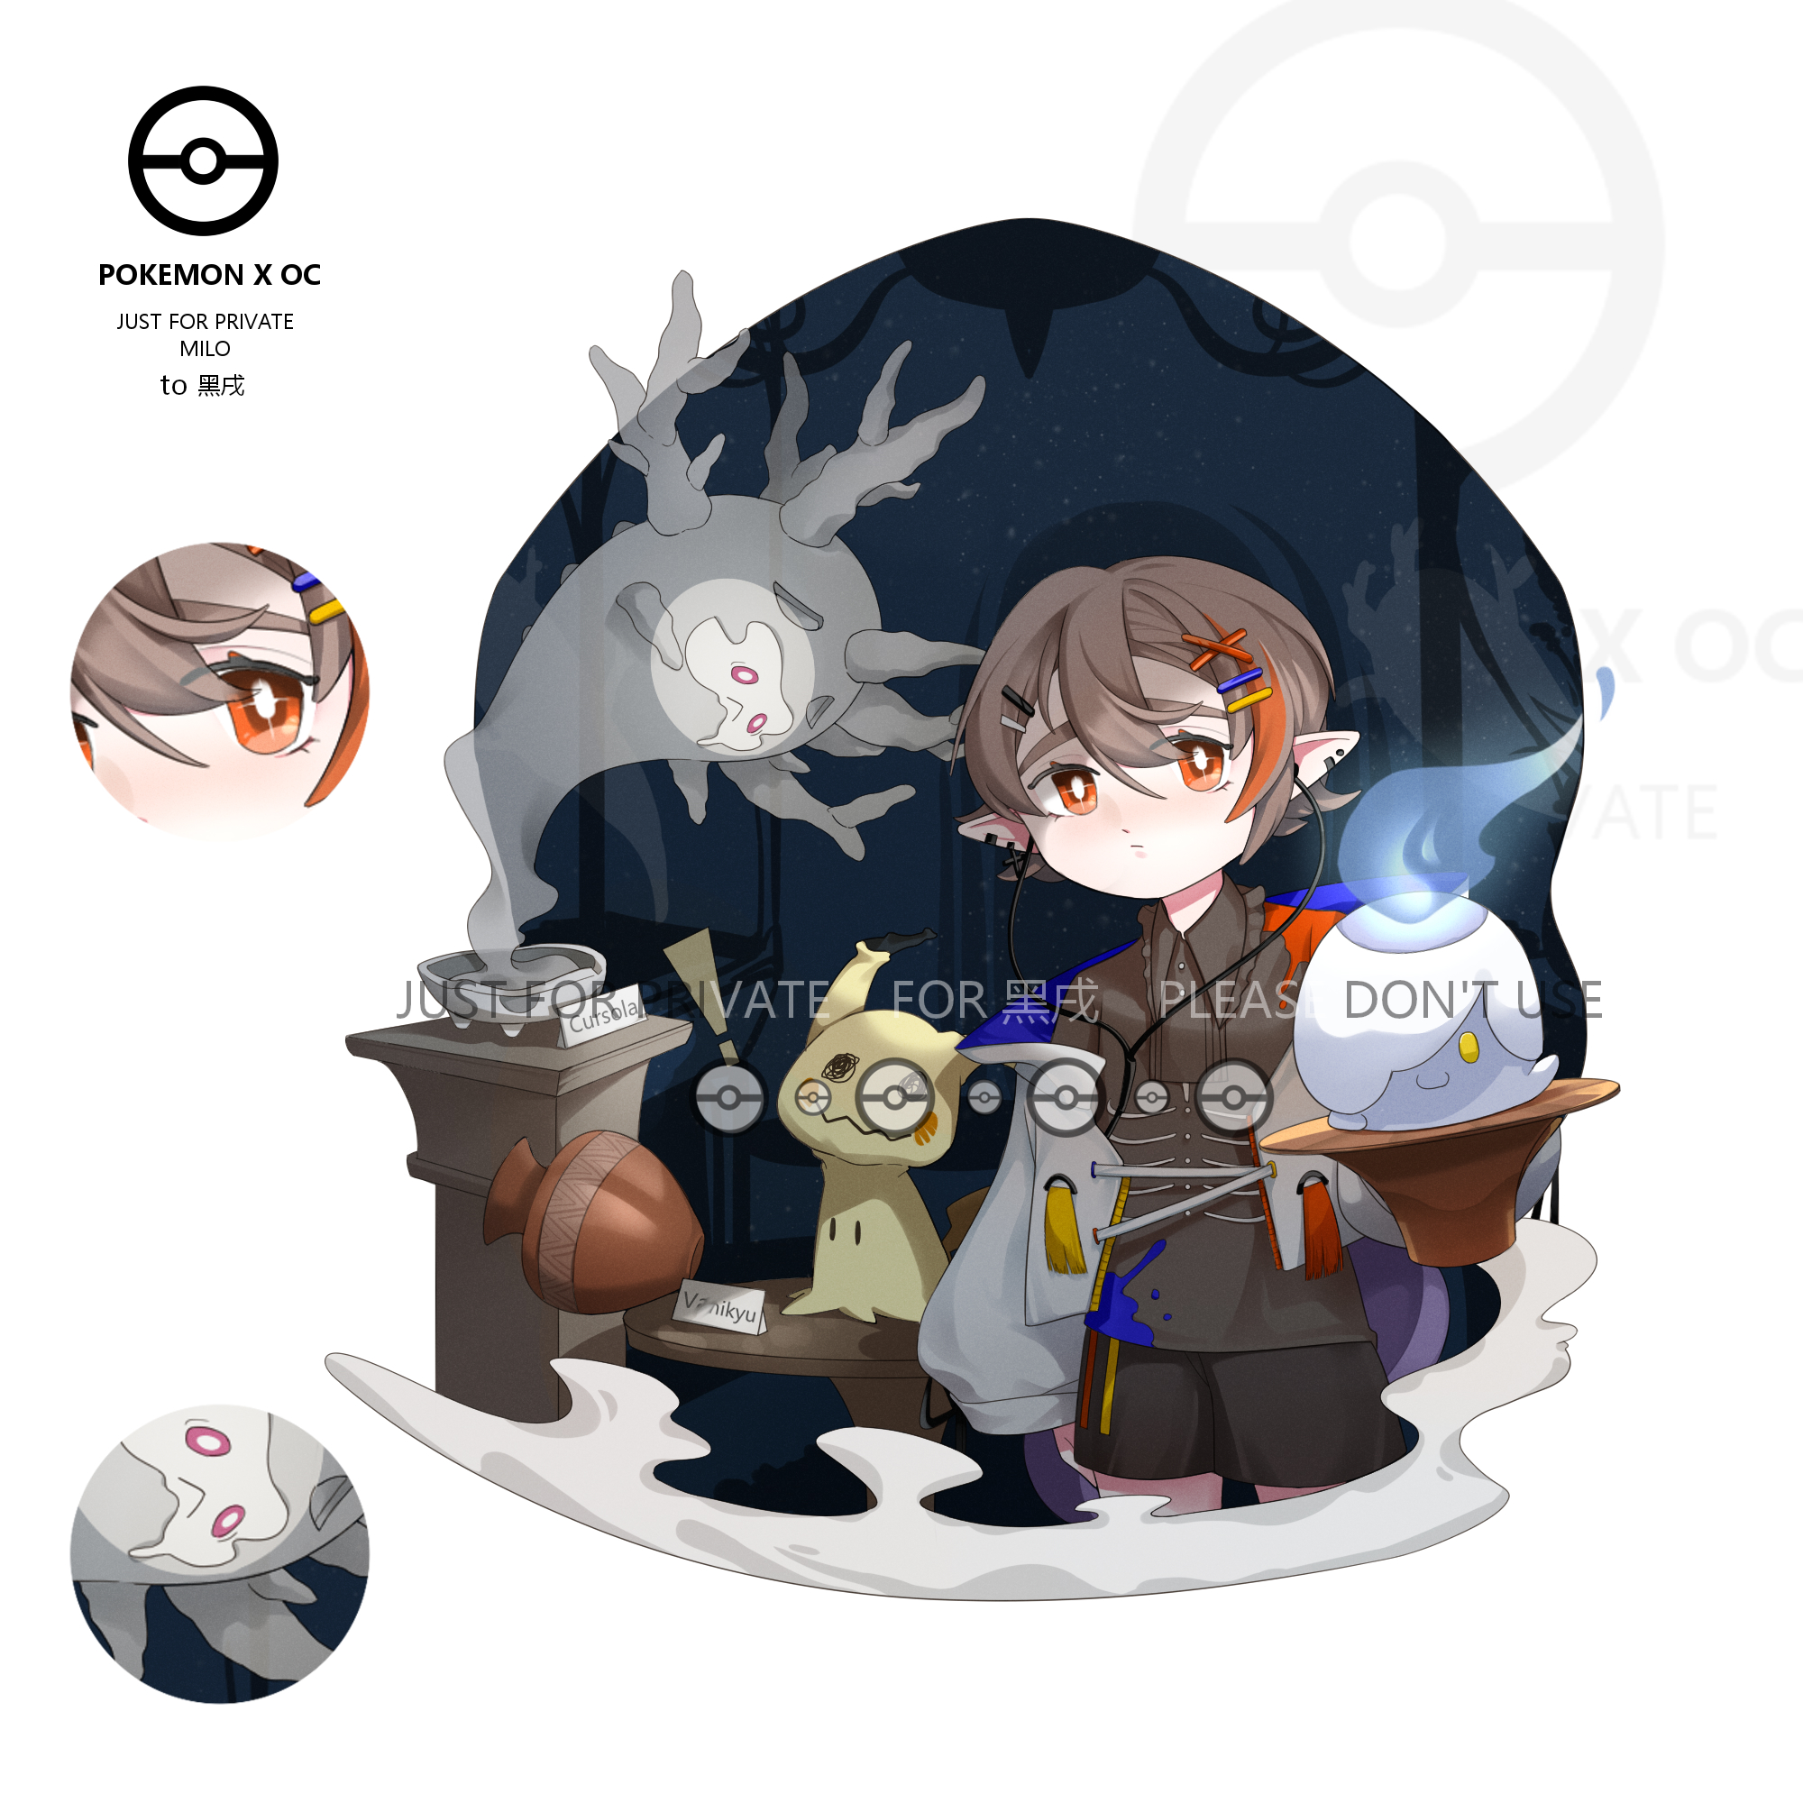
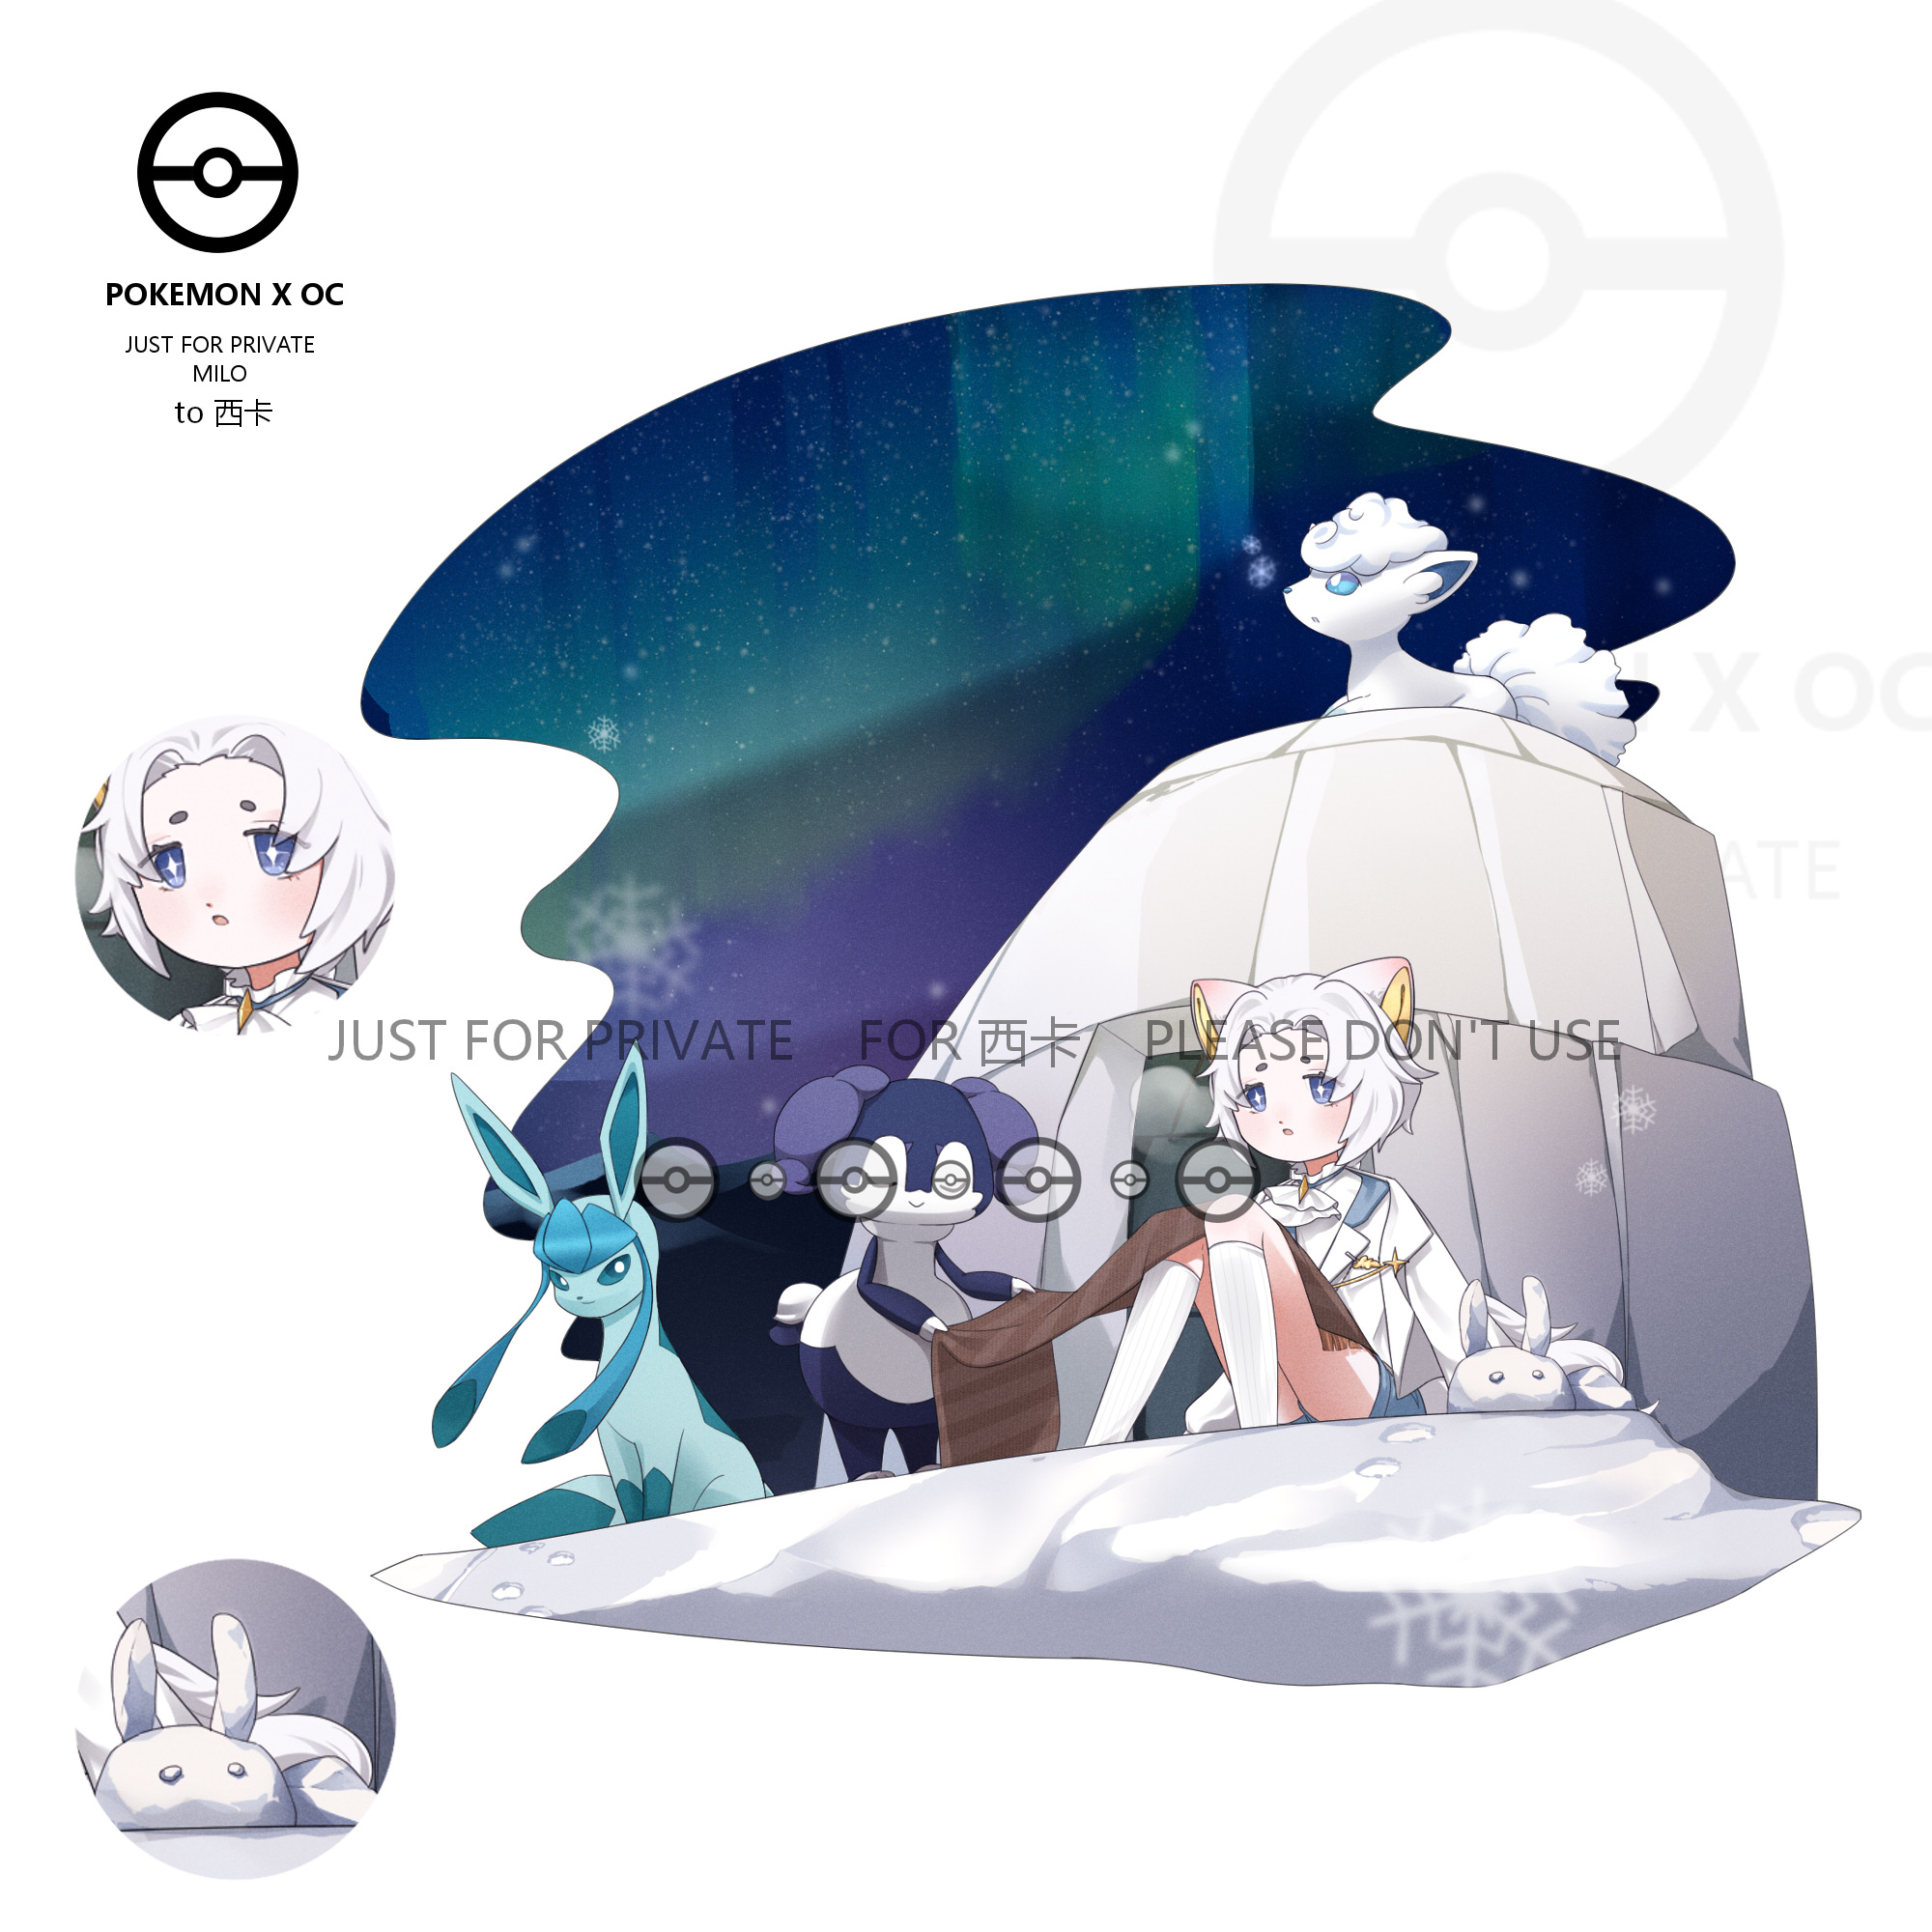
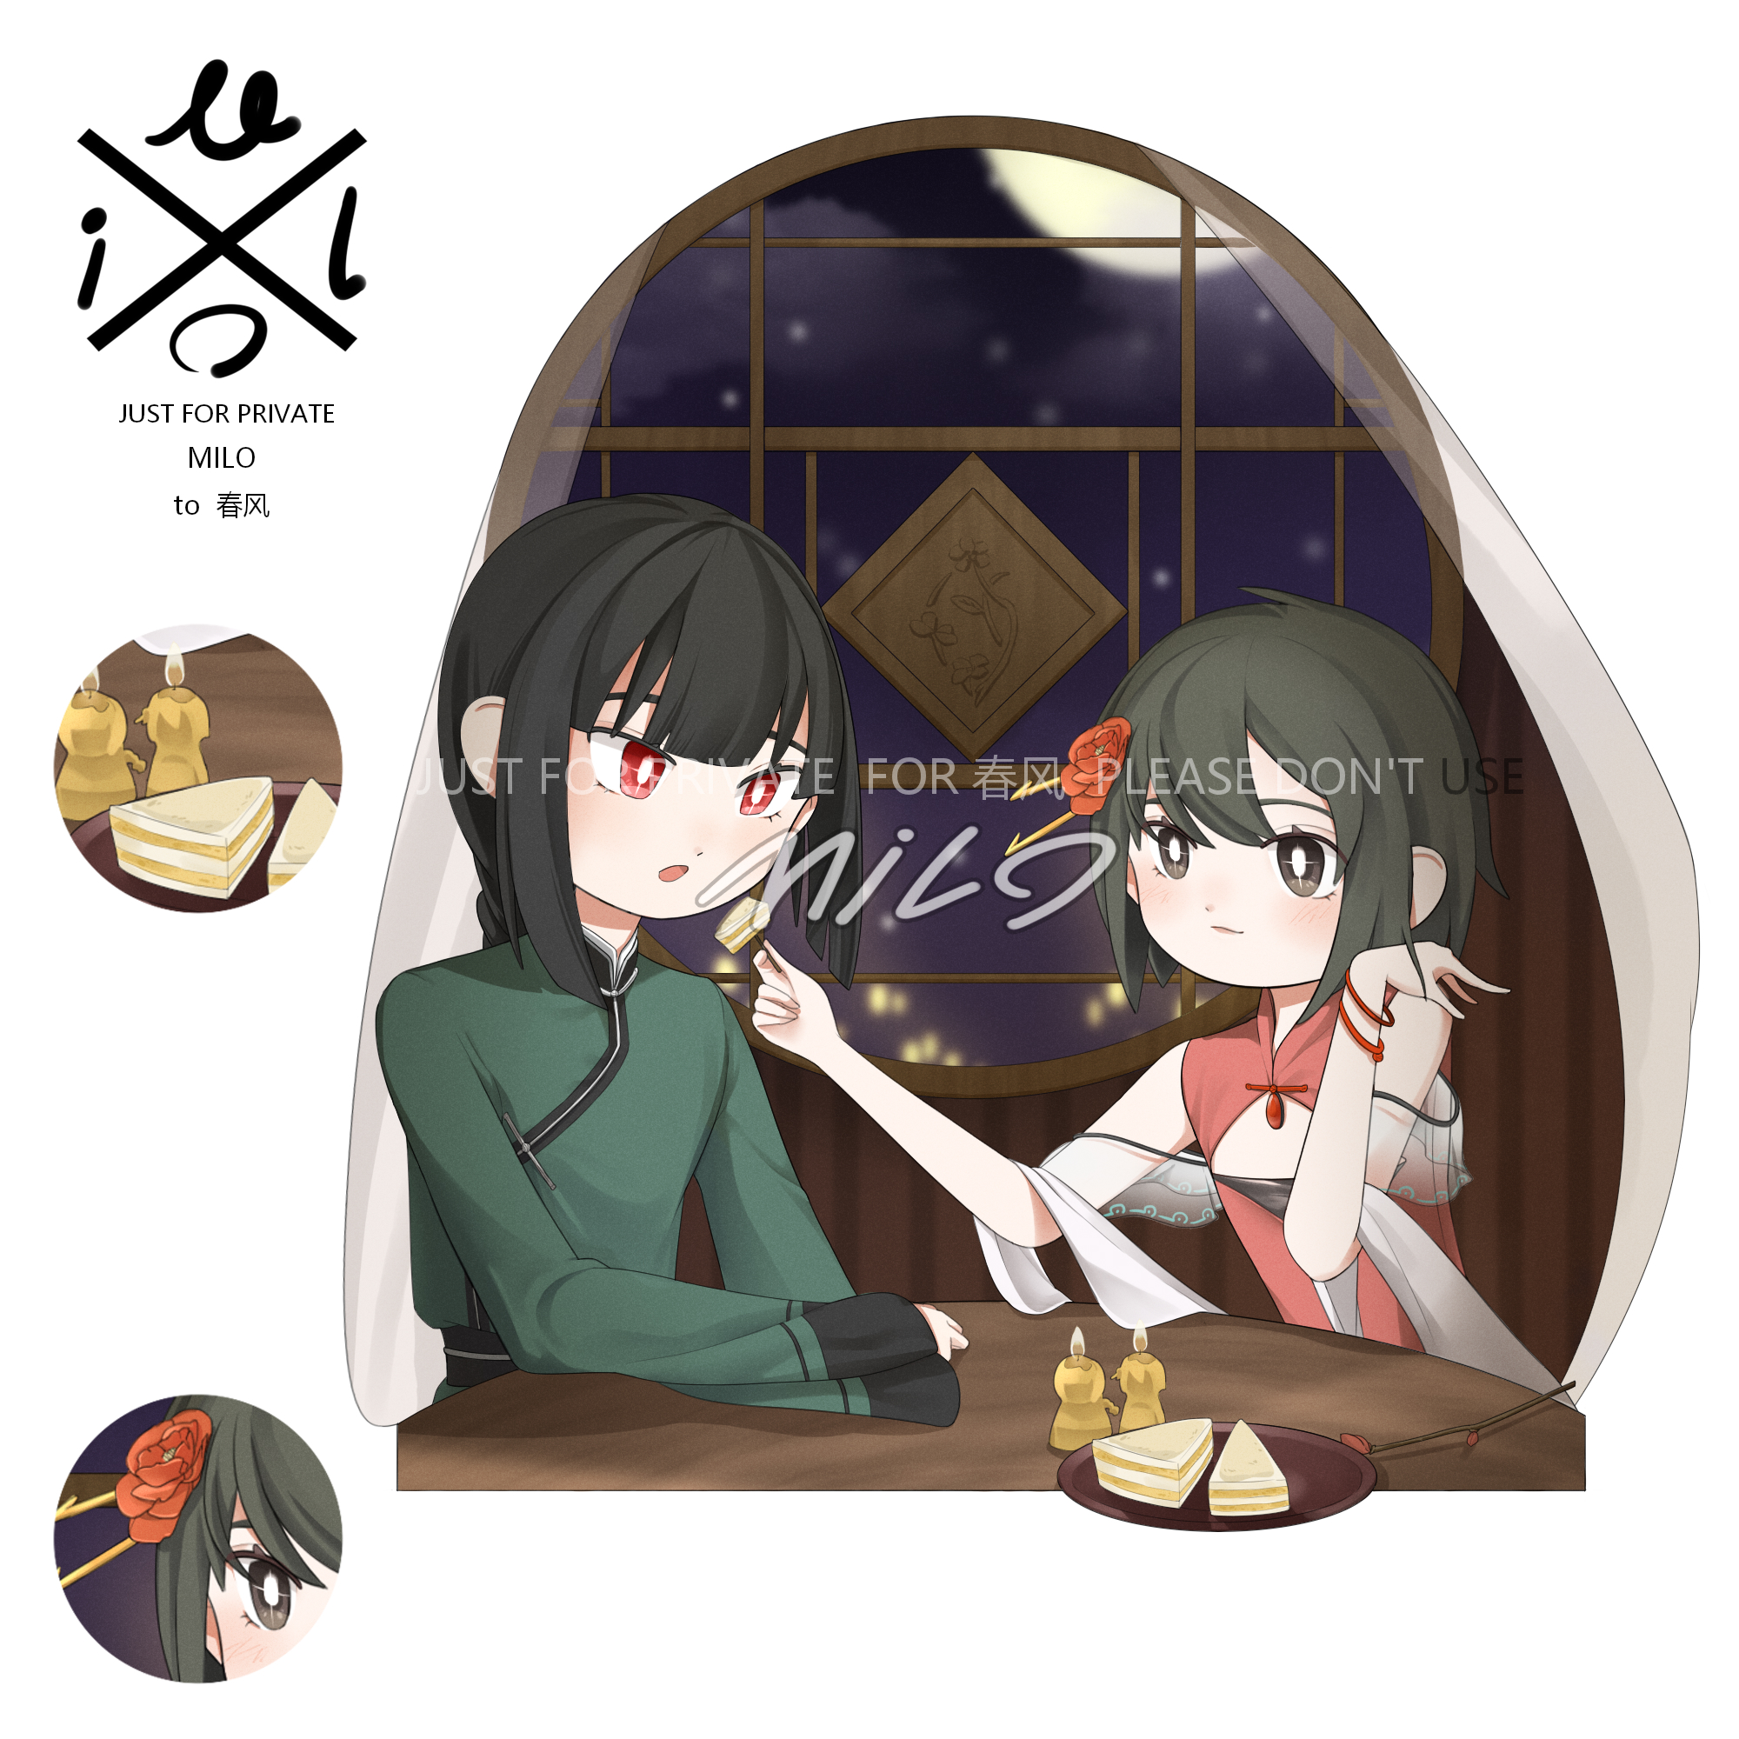
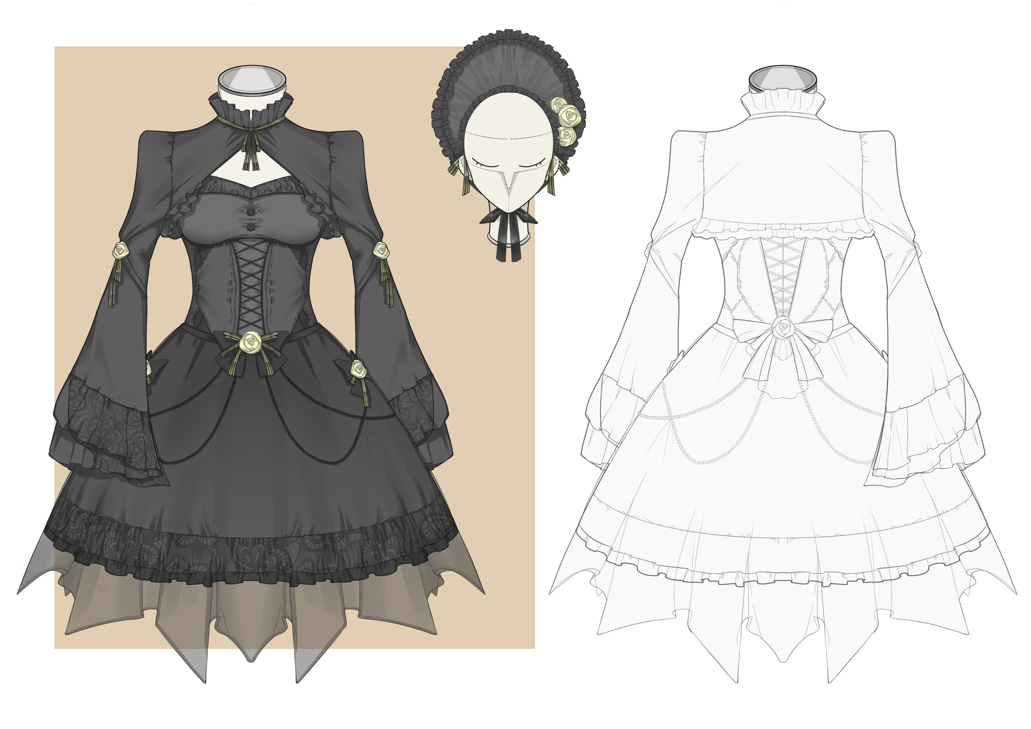
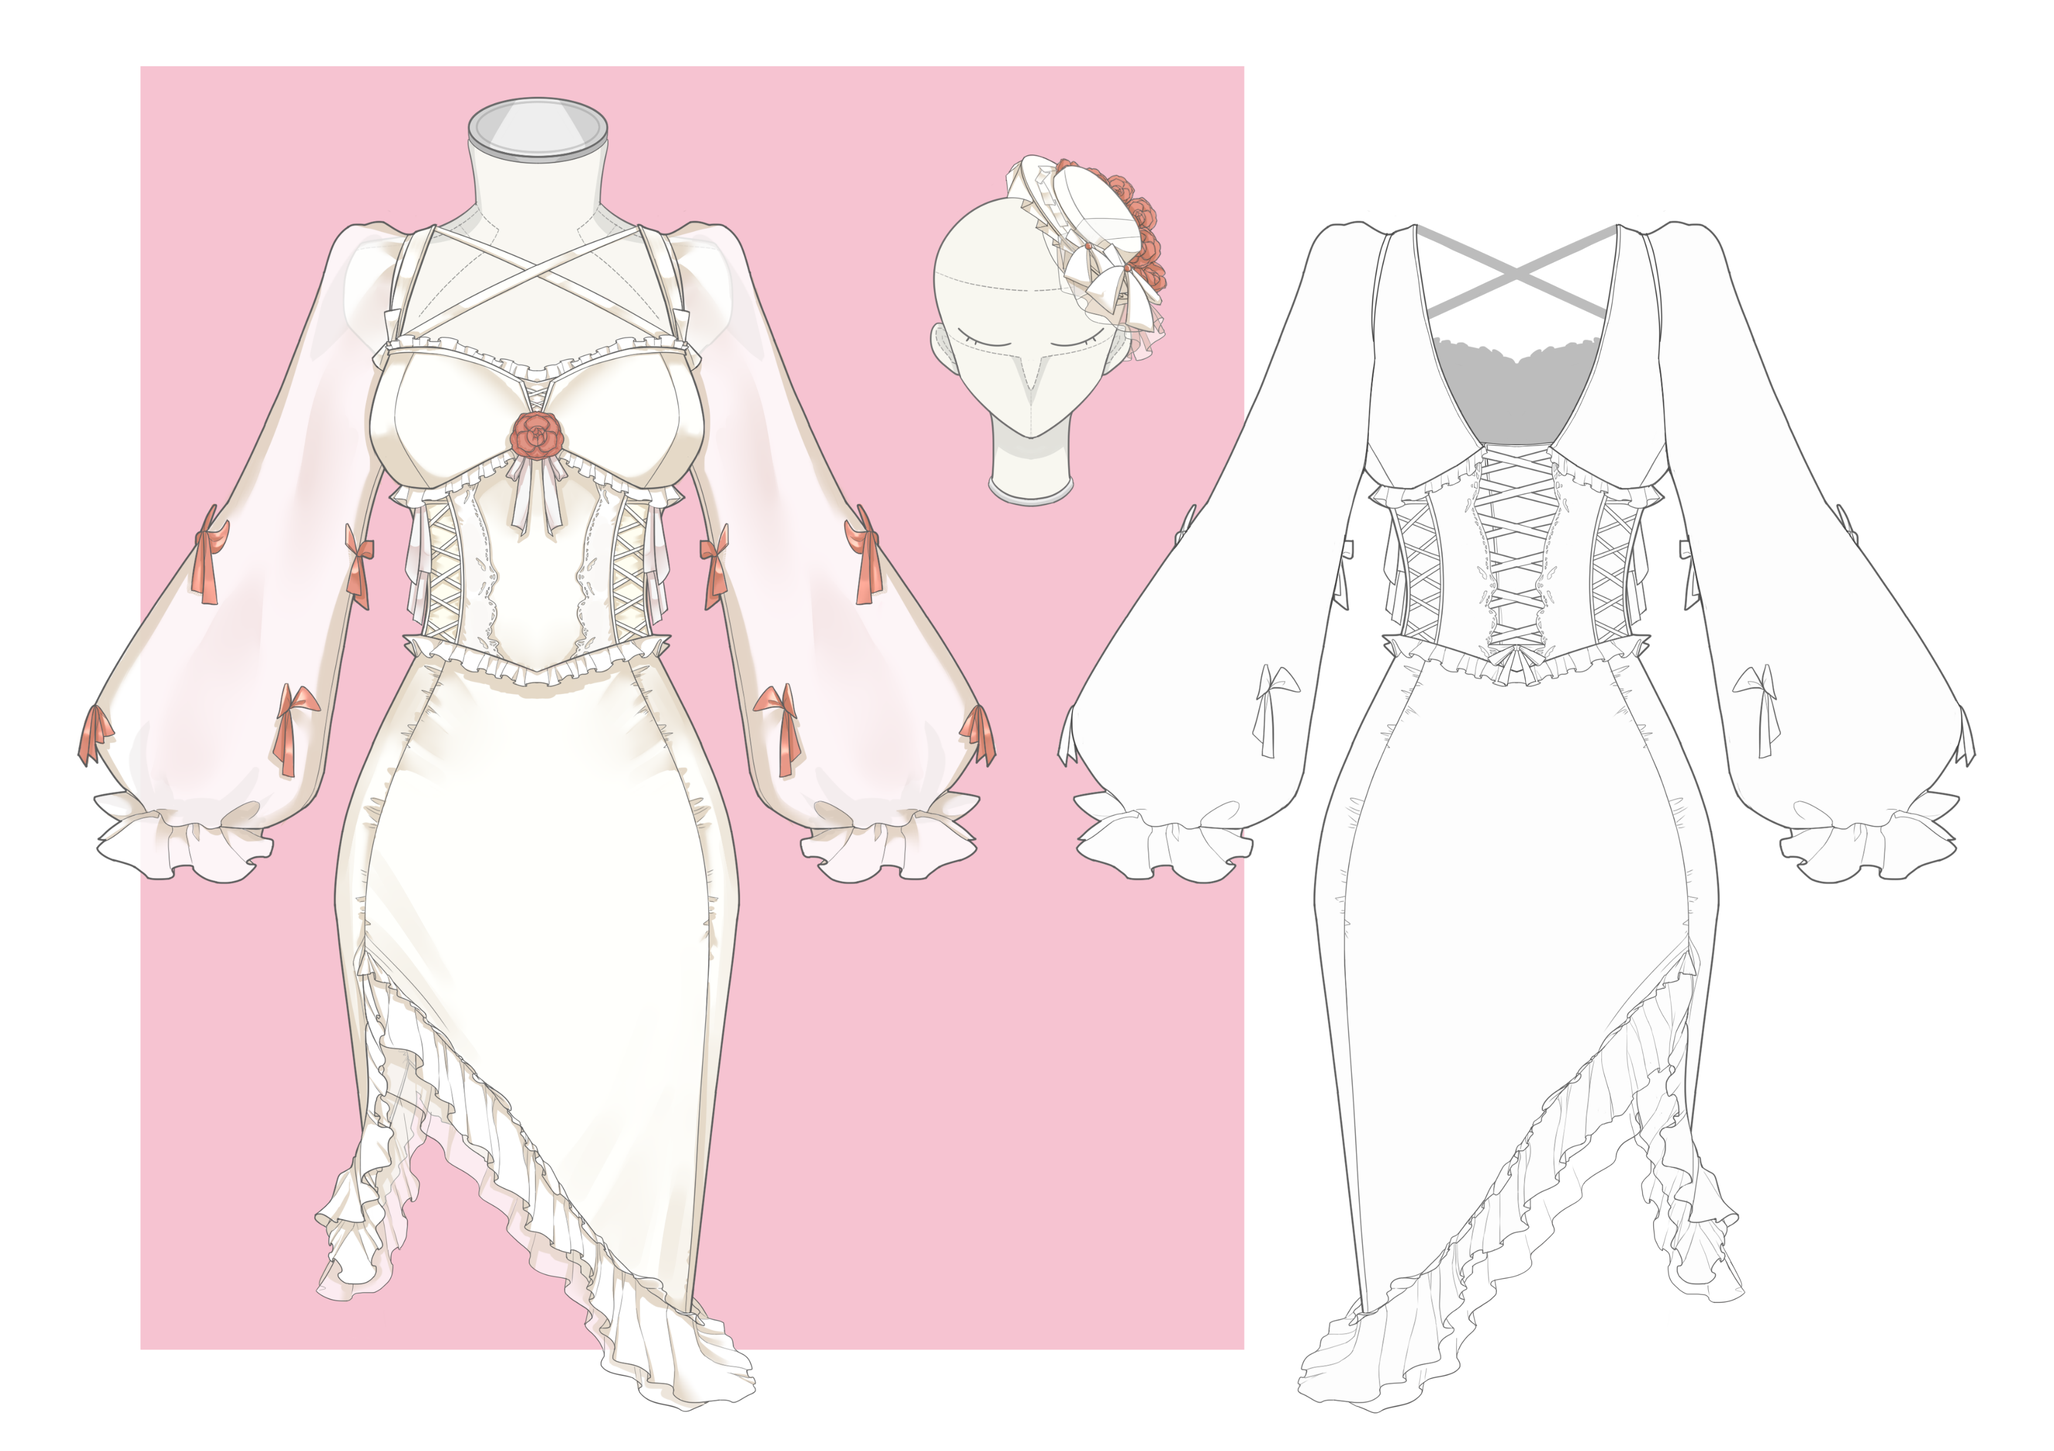
个人内容
近期私人稿件
服装设计稿件

Slide 4
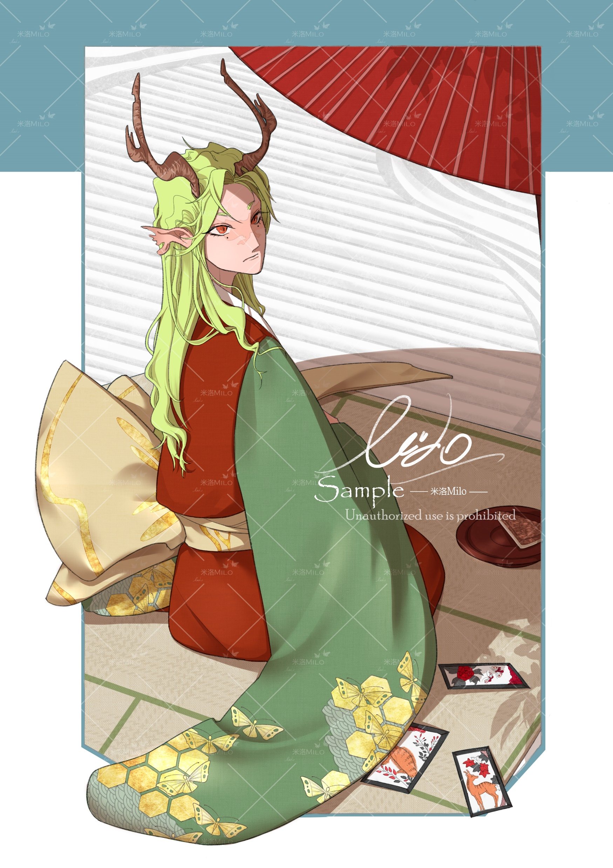
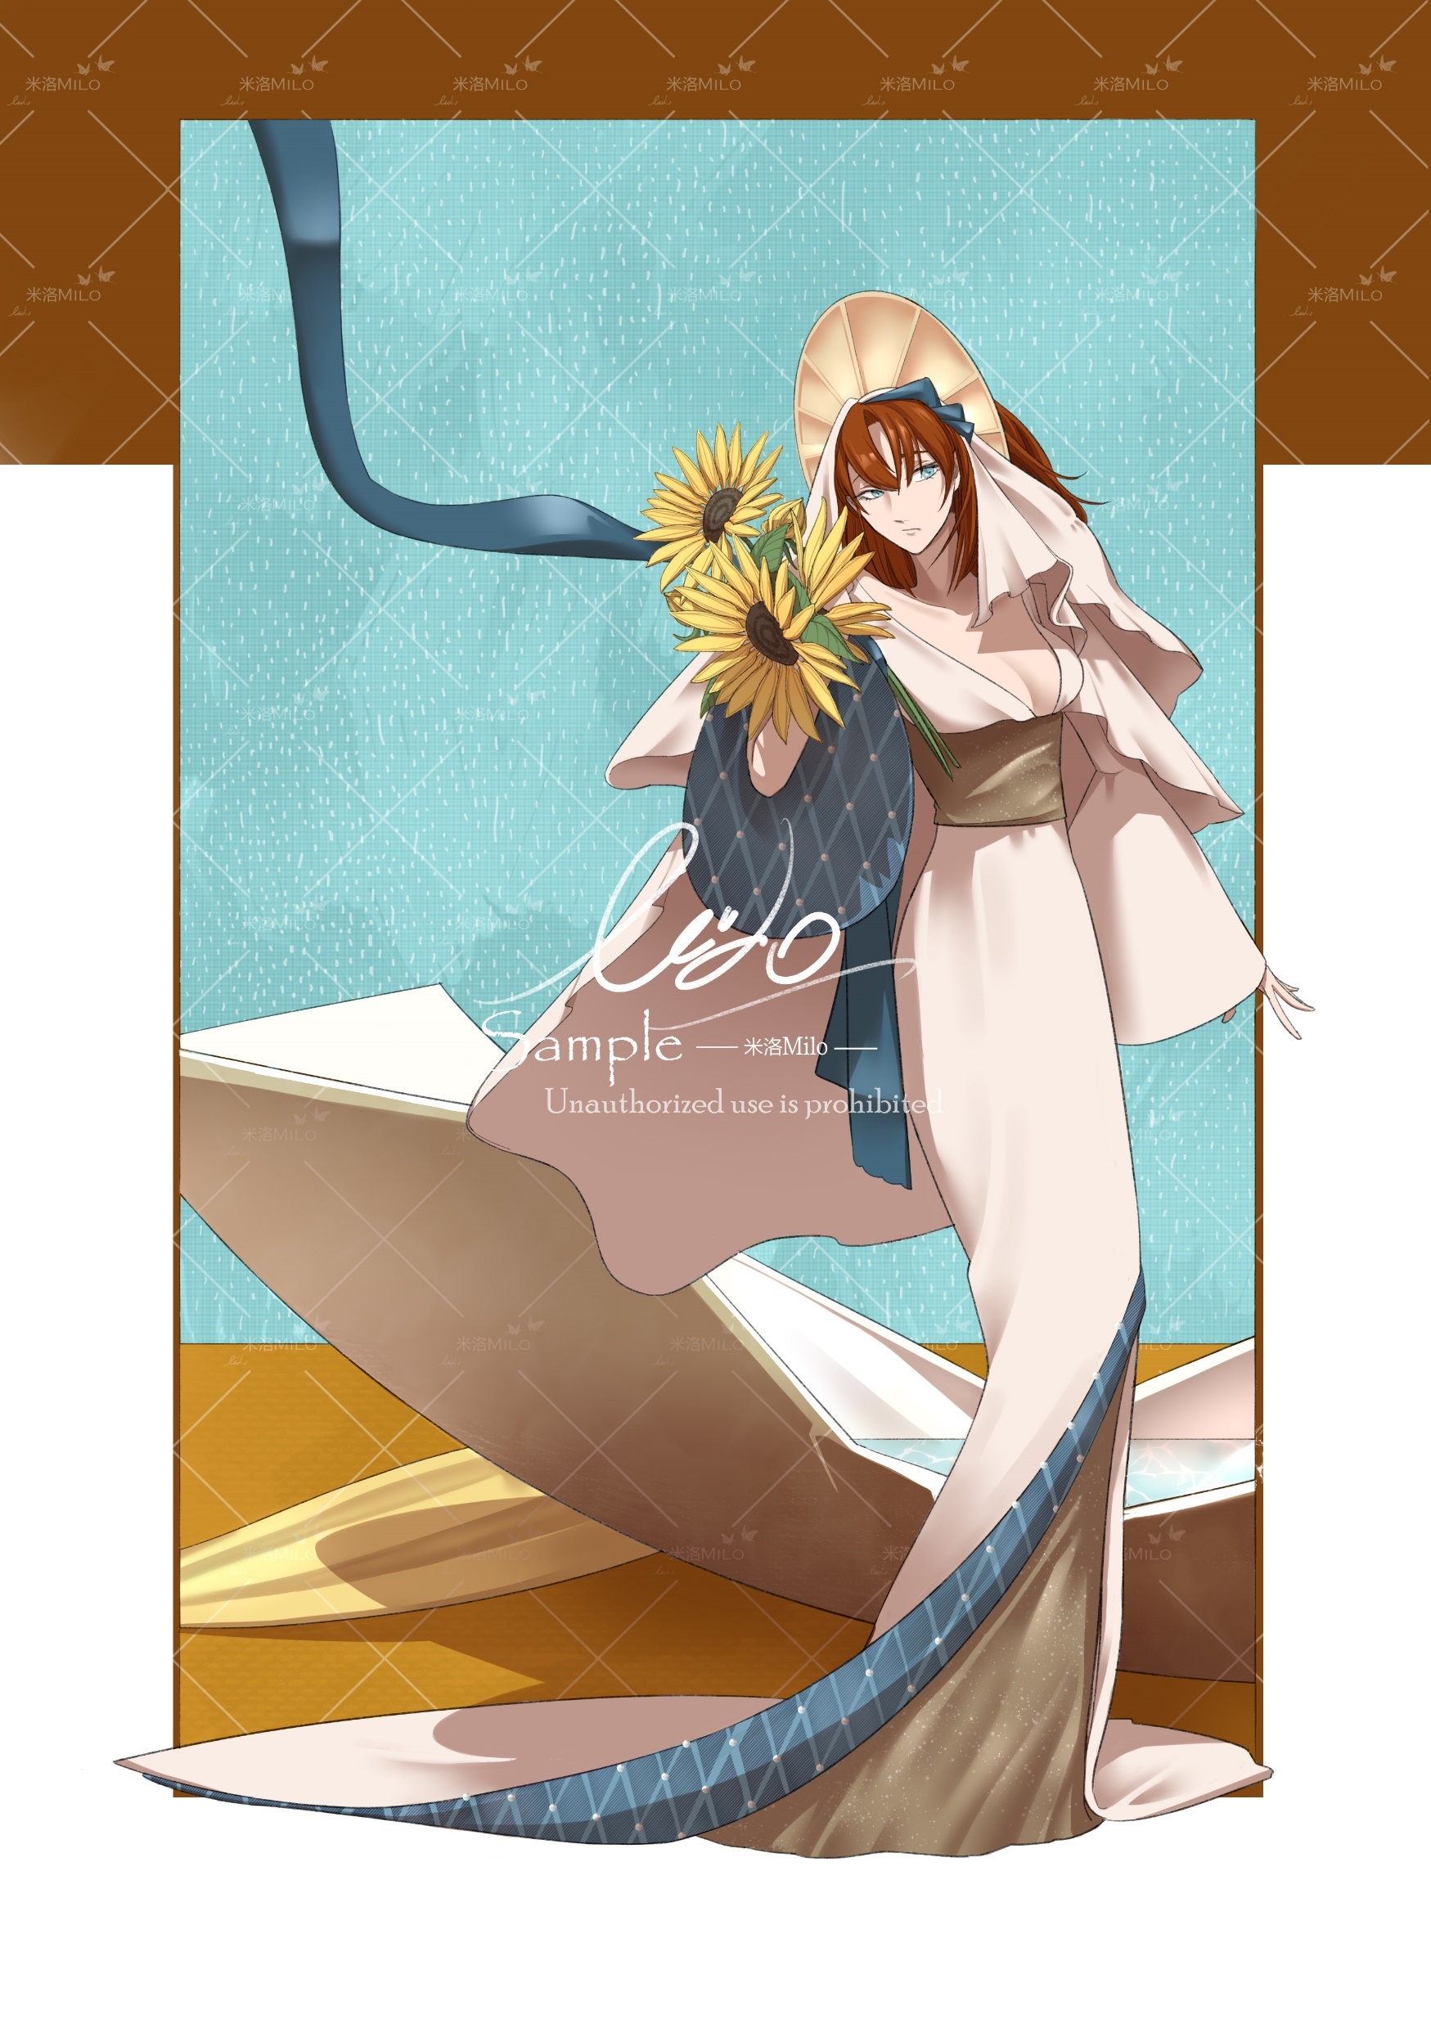
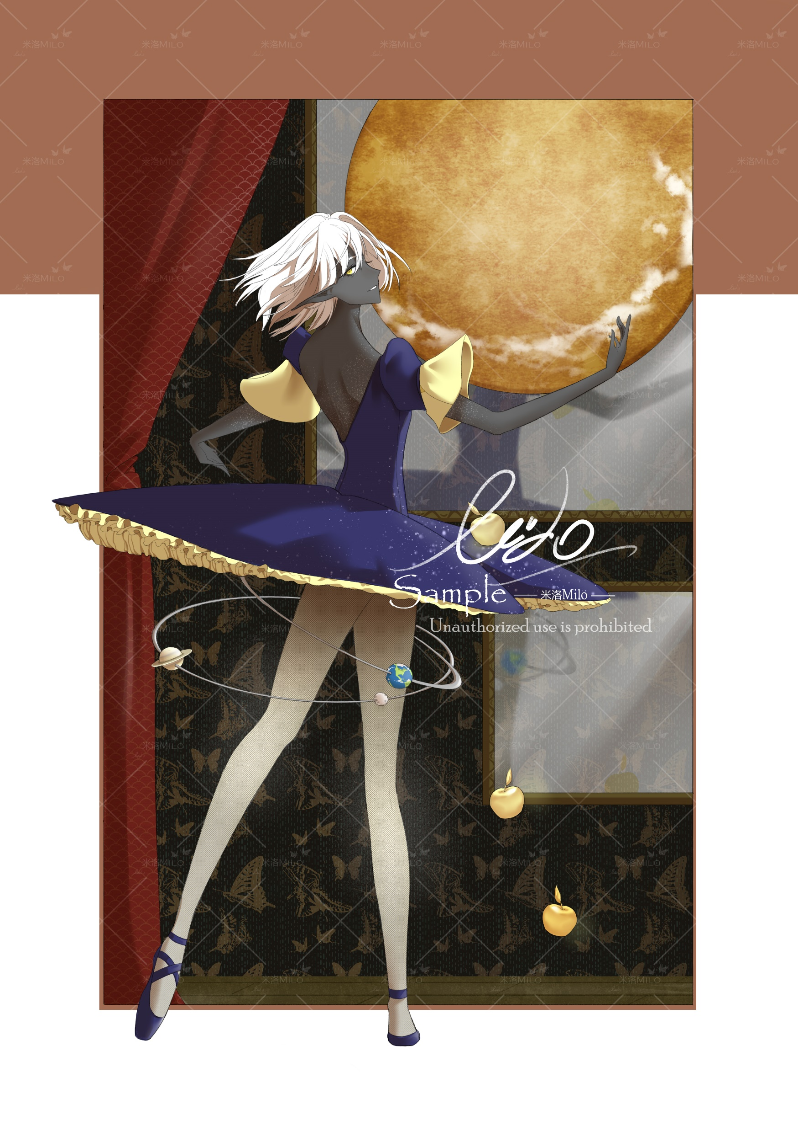
个人内容
正比角色

